Slide 1
AVANCES EN LA
ARMONIZACIÓN CONTABLE
MUNICIPAL
Tuxtla Gutiérrez, Chiapas.
Noviembre 22 de 2013

Slide 2
SISTEMA INTEGRAL DE ADMINISTRACIÓN HACENDARIA MUNICIPAL (SIAHM)
CUMPLIMIENTO DE LA LEY GENERAL DE
CONTABILIDAD GUBERNAMENTAL EN LOS MUNICIPIOS
DEL ESTADO

Slide 3
TÍTULO TERCERO De la Contabilidad Gubernamental CAPÍTULO I Del Sistema de Contabilidad Gubernamental
Artículo 16.- El sistema, al que deberán sujetarse los entes públicos, registrará de manera armónica, delimitada y específica las operaciones presupuestarias y contables derivadas de la gestión pública, así como otros flujos económicos. Asimismo, generará estados financieros, confiables, oportunos, comprensibles, periódicos y comparables, los cuales serán expresados en términos monetarios.

Slide 4
Artículo 19.- Los entes públicos deberán asegurarse que el sistema:
Refleje la aplicación de los principios, normas contables generales y específicas e instrumentos que establezca el consejo;
Cumplimiento en el SIAHM
Integra el Clasificador por Objeto del Gasto, Clasificador Funcional del Gasto, Clasificador por Rubros de Ingresos, Plan de Cuentas, Matrices de Conversión de ingresos y gastos, Clasificación por Fuente de Financiamiento, emitidos por el CONAC.

Slide 5
Clasificador por Rubro de Ingresos
Clave | SubClave | Concepto | Descripción | Enlace contable
1 |  |  | IMPUESTOS
 | 01 |  | IMPUESTOS SOBRE LOS INGRESOS
 |  | 01 | DIVERSIONES Y ESPECTACULOS PÚBLICOS | 4 | 1 | 1 | 1 | 01 | AA | 01 | 000001
 | 02 |  | IMPUESTOS SOBRE EL PATRIMONIO
 |  | 01 | PREDIAL | 4 | 1 | 1 | 2 | 01 | AA | 01 | 000001
 |  | 02 | TRASLACIÓN DE DOMINIO DE BIENES INMUEBLES | 4 | 1 | 1 | 2 | 01 | AA | 01 | 000002
 |  | 03 | SOBRE FRACCIONAMIENTOS | 4 | 1 | 1 | 2 | 01 | AA | 01 | 000003
 |  | 04 | SOBRE CONDOMINIOS | 4 | 1 | 1 | 2 | 01 | AA | 01 | 000004
 |  | 05 | SUSTITUTIVO DE ESTACIONAMIENTOS | 4 | 1 | 1 | 2 | 01 | AA | 01 | 000005
 | 03 |  | ACCESORIOS DE IMPUESTOS
 |  | 01 | REZAGOS O RECARGOS DE IMPUESTOS | 4 | 1 | 1 | 7 | 01 | AA | 01 | 000001
 | 04 |  | OTROS IMPUESTOS
 |  | 01 | OTROS | 4 | 1 | 1 | 9 | 01 | AA | 01 | 000001
 | 05 |  | IMPUESTOS NO COMPRENDIDOS EN LAS FRACCIONES DE LA LEY DE INGRESOS CAUSADAS EN EJERCICIOS FISCALES ANTERIORES PENDIENTES DE LIQUIDACIÓN O DE PAGO
 |  | 01 | PREDIAL | 4 | 1 | 9 | 1 | 01 | AA | 01 | 000001
 |  | 02 | TRASLACIÓN DE DOMINIO DE BIENES INMUEBLES | 4 | 1 | 9 | 1 | 01 | AA | 01 | 000002
 |  | 03 | SOBRE FRACCIONAMIENTOS | 4 | 1 | 9 | 1 | 01 | AA | 01 | 000003
 |  | 04 | SOBRE CONDOMINIOS | 4 | 1 | 9 | 1 | 01 | AA | 01 | 000004
 |  | 05 | SUSTITUTIVO DE ESTACIONAMIENTO | 4 | 1 | 9 | 1 | 01 | AA | 01 | 000005
 |  | 06 | OTROS | 4 | 1 | 9 | 1 | 01 | AA | 01 | 000006
 |  | 10 | DIVERSIONES Y ESPECTÁCULOS PÚBLICOS | 4 | 1 | 9 | 1 | 01 | AA | 01 | 000010

Slide 6
Clasificador Funcional del Gasto
Fin | Fun | SubFun | Concepto
1 |  |  | Gobierno
 | 1 |  | Legislación
 |  | 1 | Legislación
 | 2 |  | Justicia
 |  | 1 | Impartición de Justicia
 |  | 2 | Procuración de Justicia
 |  | 3 | Reclusión y Readaptación Social
 |  | 4 | Derechos Humanos
 | 3 |  | Coordinación de la Política de Gobierno
 |  | 1 | Presidencia/Gubernatura
 |  | 2 | Política Interior
 |  | 3 | Preservación y Cuidado del Patrimonio Público
 |  | 4 | Función Pública
 |  | 5 | Asuntos Jurídicos
 |  | 7 | Población
 |  | 8 | Territorio
 |  | 9 | Otros

Slide 7
Clasificador por Objeto del Gasto
Capítulo | Concepto | Partida Genérica | Partida Especifica
1000 - Servicios Personales
 | 1100 - Remuneraciones al Personal de Carácter Permanente
 |  | 1110 - Dietas
 |  |  | 1111 – Dietas
 |  | 1130 – Sueldos Base al Personal Permanente
 |  |  | 1131 – Sueldo al Personal Sindicalizado
 |  |  | 1134 – Sueldo al Personal de Confianza
 | 1200 - Remuneraciones al Personal de Carácter Transitorio
 |  | 1210 – Honorarios Asimilables a Salarios
 |  |  | 1211 – Honorarios
 |  | 1220 – Sueldos Base al Personal Eventual
 |  |  | 1221 – Sueldo al Personal Eventual
 |  |  | 1222 – Sueldo al Personal Interino

Slide 8
Artículo 19.- Los entes públicos deberán asegurarse que el sistema:
Facilite el reconocimiento de las operaciones de ingresos, gastos, activos, pasivos y patrimoniales de los entes públicos;
Cumplimiento en el SIAHM
Integra el plan de cuentas armonizado hasta los niveles exigidos por el CONAC; mediante contabilidad por eventos, registra de manera automática las afectaciones contables – presupuestales, así como contabilidad patrimonial.

Slide 9
CUENTA | CONCEPTO
1 | ACTIVO
1.1 | ACTIVO CIRCULANTE
1.1.1 | Efectivo y Equivalentes
1.1.1.1 | Efectivo
1.1.1.2 | Bancos / Tesorería
1.1.1.4 | Inversiones Temporales (Hasta 3 Meses)
1.1.2 | Derechos a Recibir Efectivo o Equivalentes
1.1.2.1 | Inversiones a Corto Plazo (de 3 a 12 meses)
1.1.2.2 | Cuentas por Cobrar a Corto Plazo
1.1.2.3 | Deudores Diversos por Cobrar a Corto Plazo
1.1.2.4 | Ingresos por Recuperar a Corto Plazo
1.1.2.9 | Otros Derechos a Recibir Efectivo o Equivalentes a Corto Plazo
1.1.3 | Derechos a Recibir Bienes o Servicios
1.1.3.1 | Anticipo a Proveedores por Adquisición de Bienes y Prestación de Servicios a Corto Plazo

Slide 10
Artículo 19.- Los entes públicos deberán asegurarse que el sistema:
Integre en forma automática el ejercicio presupuestario con la operación contable, a partir de la utilización del gasto devengado;
Cumplimiento en el SIAHM
Registra los momentos contables del ingreso estimado, modificado, devengado y recaudado; del gasto aprobado, modificado, comprometido, devengado, ejercido y pagado; mediante las matrices de conversión realiza la afectación a las cuentas de activo por los ingresos y de pasivo por los egresos (Devengado y Recaudado/Pagado).

Slide 11
Artículo 19.- Los entes públicos deberán asegurarse que el sistema:
Permita que los registros se efectúen considerando la base acumulativa para la integración de la información presupuestaria y contable;
Cumplimiento en el SIAHM
Emite información presupuestal y contable de manera acumulada de sus operaciones financieras.

Slide 12
Artículo 19.- Los entes públicos deberán asegurarse que el sistema:
Refleje un registro congruente y ordenado de cada operación que genere derechos y obligaciones derivados de la gestión económico-financiera de los entes públicos;
Cumplimiento en el SIAHM
Integra de manera secuencial cada uno de los movimientos generados en los módulos del sistema; relaciona los registros de información con su afectación contable-presupuestal.

Slide 14
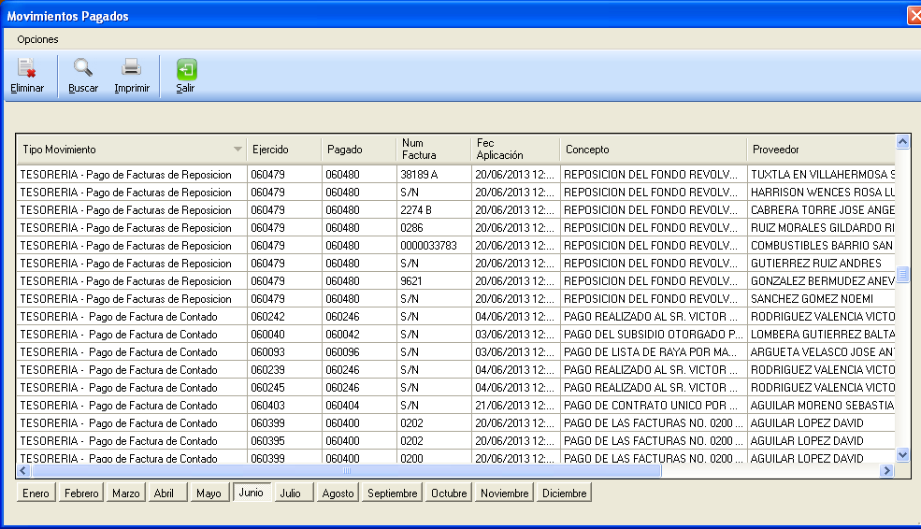

Slide 15
Artículo 19.- Los entes públicos deberán asegurarse que el sistema:
Genere, en tiempo real, estados financieros, de ejecución presupuestaria y otra información que coadyuve a la toma de decisiones, a la transparencia, a la programación con base en resultados, a la evaluación y a la rendición de cuentas, y
Cumplimiento en el SIAHM
Genera estados financieros, presupuestales, contables, de obra pública, patrimoniales, de ingresos, etc.

Slide 16
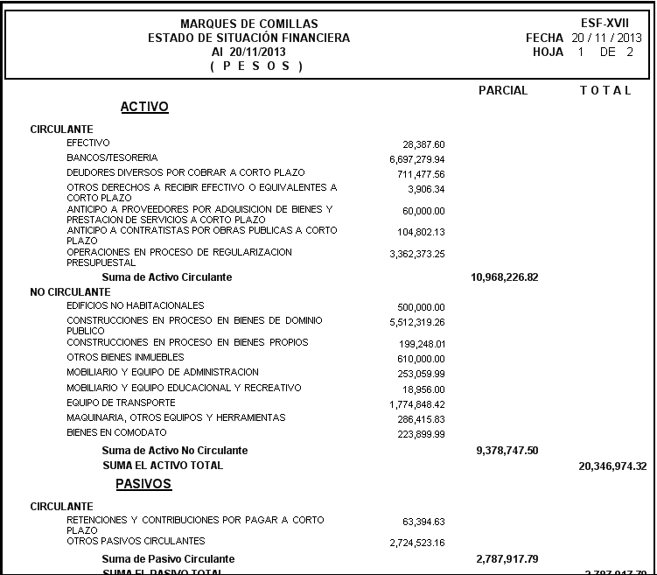

Slide 17
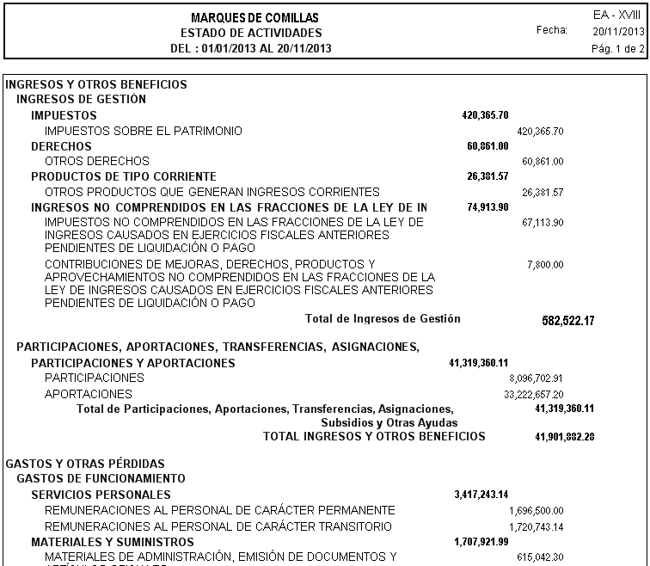

Slide 18
Artículo 19.- Los entes públicos deberán asegurarse que el sistema:
Facilite el registro y control de los inventarios de los bienes muebles e inmuebles de Los entes públicos.
Cumplimiento en el SIAHM
Registra el 100% del inventario municipal realizando la afectación contable correspondiente de acuerdo a las reglas de valuación del patrimonio emitidas por el CONAC.

Slide 19
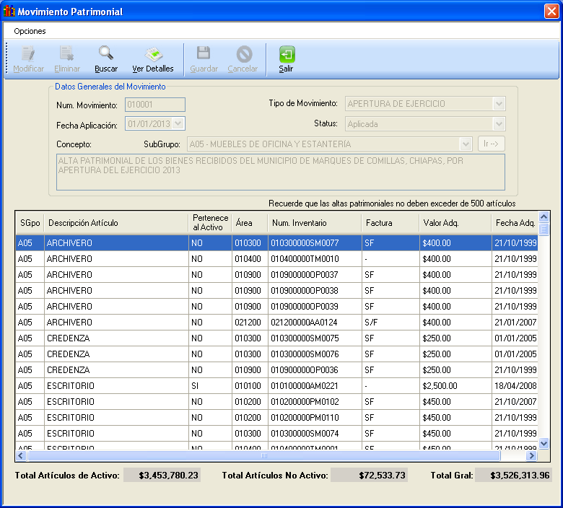

Slide 21
Artículo 48.- En lo relativo a los ayuntamientos de los municipios y los órganos político-administrativos de las demarcaciones territoriales del Distrito Federal, los sistemas deberán producir, como mínimo, la información contable y presupuestaria a que se refiere el artículo 46, fracción I, incisos a), b), c), e) y f); y fracción II, incisos a) y b).

Slide 22
I. Información contable, con la desagregación siguiente:
LGCG | SIAHM
Estado de situación financiera | ❐
Estado de variación en la hacienda pública | ❐
Estado de cambios en la situación financiera (Estado de flujo de efectivo) | ❐
Notas a los estados financieros | ❐
Estado analítico del activo | ❐
Estado analítico de la deuda y otros pasivos | ❐

Slide 23
II. Información presupuestaria, con la desagregación siguiente:
LGCG | SIAHM
Estado analítico de ingresos, del que se derivará la presentación en clasificación económica por fuente de financiamiento y concepto, incluyendo los ingresos excedentes generados | ❐
Estado analítico del ejercicio del presupuesto de egresos del que se derivarán las siguientes clasificaciones: Administrativa Económica y por objeto del gasto Funcional-programática | ❐

Slide 24
TÍTULO QUINTO De la Transparencia y Difusión de la Información Financiera CAPÍTULO I Disposiciones Generales
Artículo 56.- La generación y publicación de la información financiera de los entes públicos a que se refiere este Título, se hará conforme a las normas, estructura, formatos y contenido de la información, que para tal efecto establezca el consejo y difundirse en la página de Internet del respectivo ente público.

Slide 25
Para la versión 2014 del SIAHM se integrarán los 12 reportes para el cumplimiento con la difusión de la información a la población.
Relación de cuentas bancarias para recursos federales
Información adicional a la iniciativa de la Ley de Ingresos
Información adicional del proyecto del presupuesto de egresos
Calendario del presupuesto de egresos base mensual
Calendario de ingresos base mensual
Aplicación de recursos del FORTAMUN

Slide 26
Ejercicio y destino de gasto federalizado y reintegros
Difusión a la ciudadanía de la ley de ingresos y presupuesto de egresos
Difusión de los resultados de las evaluaciones de los recursos federales ministrados
Obligaciones pagadas o garantizadas con fondos federales
Montos pagados por ayudas y subsidios
Programas con recursos federales por orden de gobierno

Slide 27
Con base a lo establecido en el Artículos 15 fracción VI y 16 fracción II, del decreto de creación del Consejo de Armonización Contable del Estado de Chiapas; el Órgano de Fiscalización Superior del Congreso del Estado, emitirá el “Manual de Contabilidad Gubernamental para los Municipios del Estado de Chiapas”, que entrará en vigor a partir del 01 de enero de 2014.

Slide 29
GRACIAS

